Slide 1
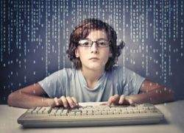
«Профилактика игровой и медиазависимости обучающихся»

Slide 2
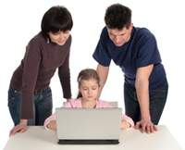
Предмет изучения данной выпускной квалификационной работы - игровая зависимость и медиазависимость,
объект – профилактика игровой и медиазависимости.

Slide 3
Целями исследования работы являются рассмотрение признаков и причин компьютерной и медиазависимости у подростков, предложение путей решения проблемы, подготовка материалов для составления программы профилактики игровой и медиазависимости несовершеннолетних.

Slide 4
Компьютерная зависимость Интернет-зависимость Компьютерные игры (сетеголизм) (кибераддикция)
Компьютерная зависимость - патологическое пристрастие человека к работе или проведению времени за компьютером.
Компьютерная зависимость является одной из разновидностей аддиктивного поведения и характеризуется стремлением уйти от повседневности методом трансформации собственного эмоционально-психического настроения.

Slide 5
Причины возникновения компьютерной зависимости
недостаток общения и взаимопонимания с родителями, сверстниками и значимыми людьми;
заниженная или завышенная самооценка;
неуверенность в себе, в своих силах;
недовольство своей внешностью (особенно если есть какие-то отклонения);
отсутствие увлечений, хобби;
манера общения в семье, воспитание.

Slide 6
.
Зависимость от компьютерных игр – новый вид психологической зависимости, при которой компьютерная игра становится ведущей потребностью человека

Slide 7
Актуальность данной проблемы для детей среднего школьного возраста вызвана тем, что в этот период подростки не имеют устойчивой системы оценочных суждений, нравственных идеалов.
Компьютерные игры дают им возможность уйти от реальности, реализовать свои желания, почувствовать себя значимым, сильным, вооруженным, испытать какие-то новые эмоции.
В виртуальном мире (при он-лайн играх) можно запросто поменять возраст, пол, имя, внешность и биографию.

Slide 8
Ребенка привлекает в игре:
наличие собственного (интимного) мира, в который нет доступа никому, кроме него самого;
отсутствие ответственности;
реалистичность процессов и полное абстрагирование от окружающего мира;
возможность исправить любую ошибку путем многократных попыток;
возможность самостоятельно принимать (любые) в рамках игры решения, вне зависимости от того к чему они могут привести.

Slide 9
Стадии развития психологической зависимости от компьютерных игр
1. Стадия легкой увлеченности (игра не является значимой ценностью для человека).
2. Стадия увлеченности (игра в компьютерные игры на этом этапе принимает систематический характер).
3. Стадия зависимости (нарушается основная функция психики — она начинает отражать не воздействие объективного мира, а виртуальную реальность).
4. Стадия привязанности (человек «держит дистанцию» с компьютером, однако полностью оторваться от психологической привязанности к компьютерным играм не может)

Slide 10
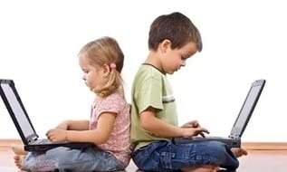
Игровая деятельность повсеместно признается крайне важным моментом развития, как отдельного человека, так и человеческих сообществ.
Существуют методики, с помощью которых можно определить, является ли увлечение Интернет-играми невинными или это уже зависимость.
Одной из наименее ясных проблем является принципиальная возможность переноса виртуального опыта в реальную жизнь.

Slide 11
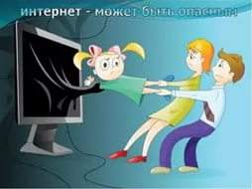
Интернет-зависимость
Интернет-зависимость (Internet addiction, сетеголизм) - «нехимическая зависимость от пользования Интернетом, сопровождающаяся социальной дезадаптацией и психологическими изменениями личности.
Виды Интернет - зависимости
Пристрастие к виртуальному общению и виртуальным знакомствам;
Информационная перегрузка
(навязчивый web-серфинг);
Киберсексуальная зависимость;
Навязчивая финансовая потребность ;
Игровая зависимость.

Slide 12
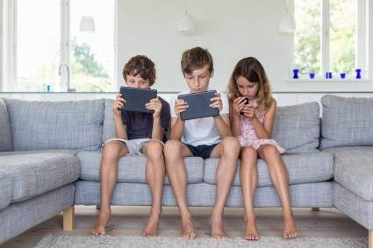
Информационная безопасность детей – это состояние защищенности детей, при котором отсутствует риск, связанный с причинением информацией, в том числе распространяемой в сети Интернет, вреда их здоровью, физическому, психическому, духовному и нравственному развитию

Slide 13
В целях защиты подрастающего поколения необходима:
организация обучения основам медиабезопасности детей в школах;
разработка инструментов, позволяющих создавать защищенные области Интернета, проникновение внутрь которых или выход из них были бы невозможны без авторизации;
создание системы, которая позволит взрослым контролировать мобильные и прочие устройства из личного кабинета от количества времени, проводимого в Интернете, до определения географического местоположения ребенка и экстренной связи с ним.

Slide 14
Социально-педагогическая профилактика
Социально-педагогическая профилактика - система мер социального воспитания, направленных на создание оптимальной ситуации развития детей и подростков и способствующих проявлению различных видов его активности.
Сущность социально-педагогической профилактики состоит в разработке комплекса предупредительных мер, связанных с устранением внешних причин, факторов и условий, вызывающих те или иные недостатки в развитии детей.

Slide 15
Первичная профилактика компьютерной зависимости направлена на улучшение психической адаптации учеников, их межличностных отношений, на ознакомление с признаками развития компьютерной зависимости и возможными ее последствиями.
Вторичная профилактика основана на познании явления компьютерной зависимости, его причин, признаков, последствий, и направлена на предупреждение развития данного явления у детей.

Slide 16
Технологии первичной профилактики компьютерной зависимости при работе с детьми
Технологии | Характеристика
Информационные | — публикации; — телефон доверия; — психологическая служба; — социальная поддержка;
Образовательные | — просветительские программы; — обучающие программы для учащихся школ, лицеев и колледжей;
Занятости | — клубная работа; — дополнительное обучение; — временное трудоустройство;
Религиозные | —культура религиозных чувств, осознание высшей духовной и моральной силы.

Slide 17
Технологии вторичной профилактики компьютерной зависимости
Беседы о явлении компьютерной зависимости;
Круглые столы («Компьютерная зависимость: сущность и решения», «Проблемы компьютерной зависимости и игромании», «Страдания от кибермании» и т.д.)
Классные часы («Зависимость от компьютерных игр», «Компьютер в жизни школьника», «Подсевшие на игру» и т.д.)
Кинотерапия (д/ф «Виртуальная агрессия», «На игре» и т.д.).

Slide 18
Технологии профилактики компьютерной зависимости при работе с родителями
1. Образовательные:
обучающие программы по проблеме чрезмерного использования компьютера и Интернета;
программы обучения педагогов, психологов, социальных работников и социальных педагогов, работников компьютерных клубов;
информирование о гигиенических нормах и правилах (суточная нагрузка, возрастные нормы) работы с компьютером;
проведение уроков компьютерной грамотности.

Slide 19
2. Коррекции семейных отношений:
Формирование гармоничных взаимоотношений, способствующих полноценному воспитанию ребенка;
формирование доверительных отношений между родителями и детьми, эмоциональной поддержки, психологической защиты;
информирование родителей о стилях воспитания и их особенностях, коррекция стиля воспитания;
формирование общих интересов всех членов семьи, традиций семьи, создание условий для совместной деятельности, досуга.

Slide 20
Воспитание компьютерной культуры, самовоспитание пользователей - вот противоядие Интернет – зависимости

Slide 21
Спасибо за внимание

